Slide 1
Bismillahirrahmanirrahim

Slide 2
KAMYABI Homeschool
Profil Lembaga
Member: AsahPena
Assosiasi Sekolah Rumah dan Pendidikan Alternatif
Member: IMHC
International Muslim Homeschooling Community
Penggagas: ASRUMI
Assosisasi Sekolah Rumah Muslim Indonesia
www.kamyabihomeschool.com

Slide 3
31 Oktober 2005
Berdiri
Senin, 28 Ramadhan 1426 H.

Slide 4
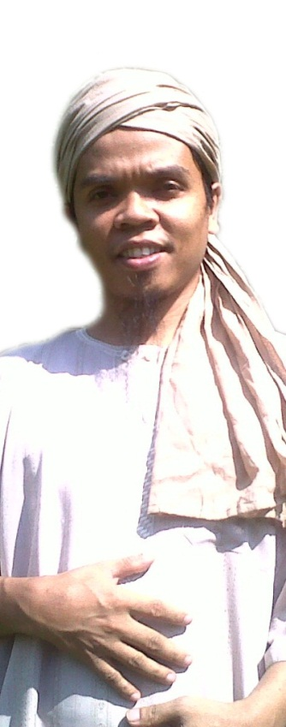
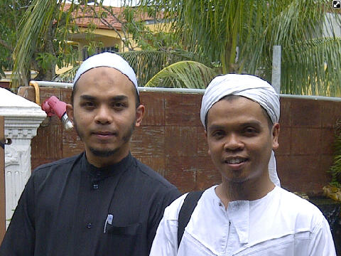
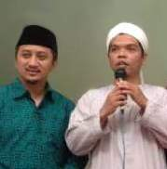
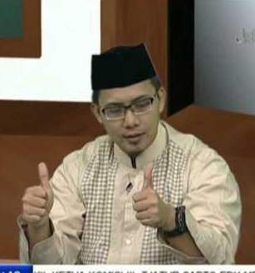
Abdul Halim Said
Pendiri
Bone, 6 Mei 1967
Ustd Nazhim, Malaysia
Ustd Yusuf Mansur
Ustd Bobby Herwibowo

Slide 5
Menghafal Hadits Semudah Tersenyum
Program
MQG - Metode Quantum Gislu
(Gampang Ingat Susah Lupa)
Pelatihan Otak Kanan
Mulai 19 Nov‘ 2011

Slide 6
MQG- Metode Quantum Gislu
Keunggulan
Gampang Ingat Susah Lupa

Slide 7
Perawi Hadits
Sahabat
1. Abu Hurairah 5374
2. Abdullah ibnu Umar 2630
3. Anas bin Malik 2286
Sahabat Radhiyallahu Anhum
4. Aisyah bt Abu Bakar 2210
5. Abdullah bin Abbas 1660
6. Jabir bin Abdillah 1540
7. Abu Sa'id Al-Khudri 1170

Slide 8
Peserta
Siapa
Pelatihan

Slide 9
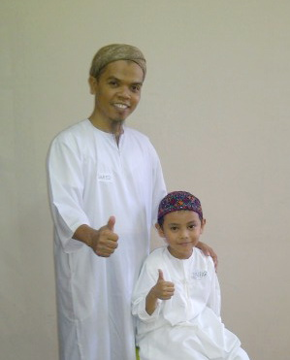
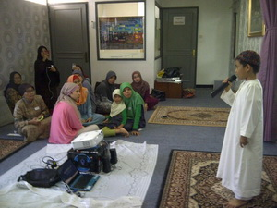
001-Pelatihan Anak
Portfolio
Abizar 5thn
Hafal 40 Hadits
Sekali Pertemuan

Slide 10
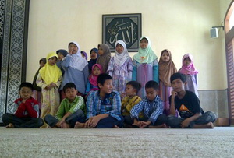
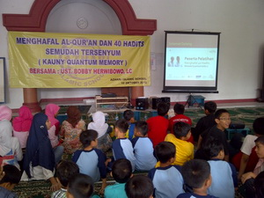
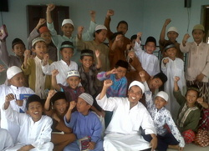
002-Pelatihan SD
SD Azhari
Santri Darul Qur’an

Slide 11
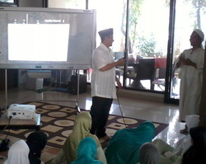
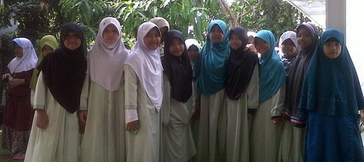
003-Pelatihan SLTP
Ustd Yusuf Mansur
Santri Darul Quran

Slide 12
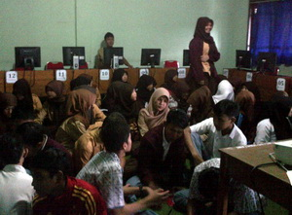
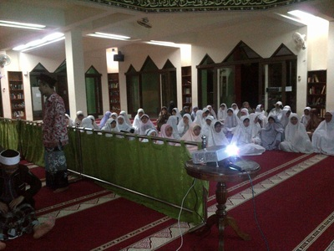
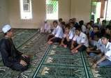
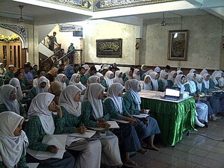
004-Pelatihan SLTA
Ponpes Sirajul Huda Bogor
MAN Insan Cendekia Serpong
SMA Rawamangun Jakarta
SMK Balaraja Tangerang

Slide 13
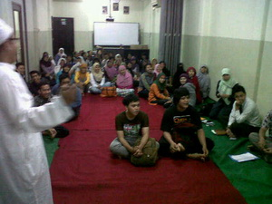
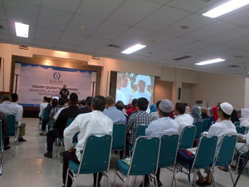
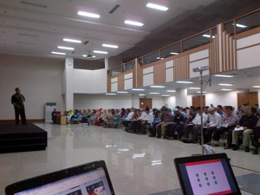
005-Pelatihan Mahasiswa
STIAMI
Universitas Al Azhar

Slide 14
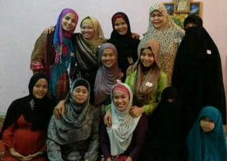
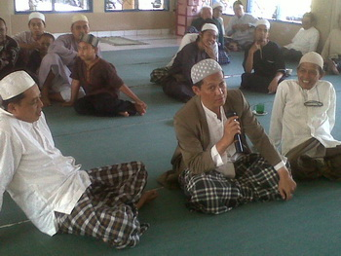
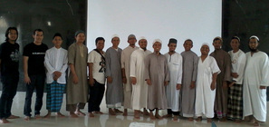
006-Pelatihan Umum
ISN Tebet Jakarta
Masjid Nurul Jannah Melatimas
Masjid Al Aqsha Delatinos BSD

Slide 15
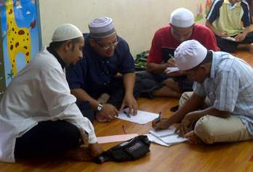
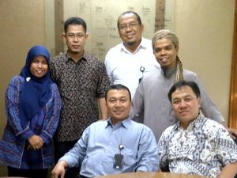
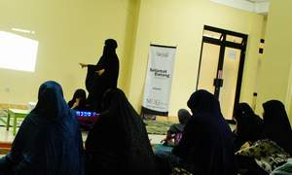
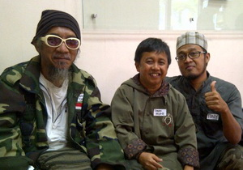
007-Pelatihan Khusus
Pengerusi Al Amin Penang Malaysia
Executive Untaian Tasbih Bakrie Group
Sepecial Ladies BSD City
Artist

Slide 16
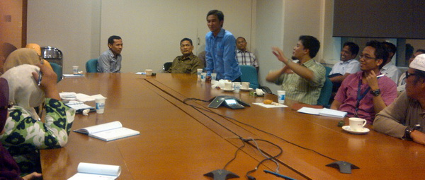
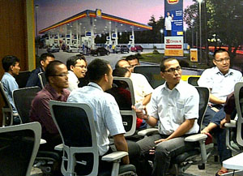
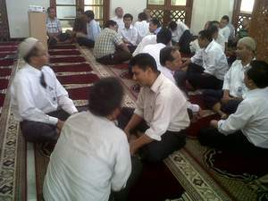
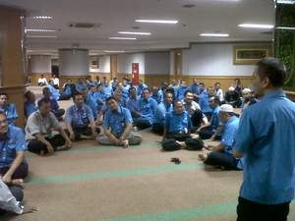
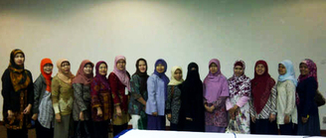
008-Pelatihan Corporate
Exxon Oil, Shell Company
Garuda Indonesia
Telkom Indonesia
RSPP

Slide 17
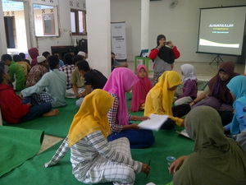
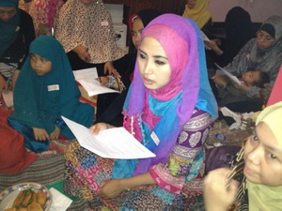
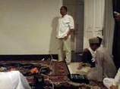
009-Pelatihan Keluarga
Keluarga Jimmy Bogor
Keluarga Edo Hendric Jakarta
Keluarga Martha Bakhtiar, BSD

Slide 18
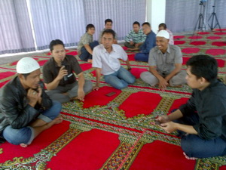
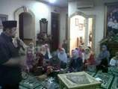
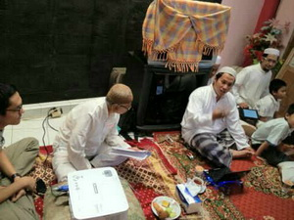
010-Pelatihan Majelis
MT Telkomsel BSD
MT Al Kamila BSD
MT Maziya Salsabila Jakarta

Slide 19
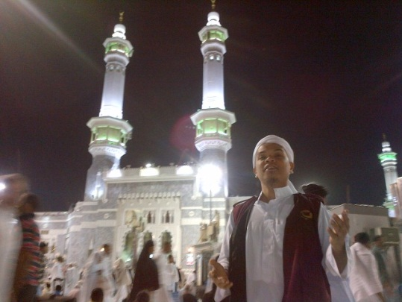
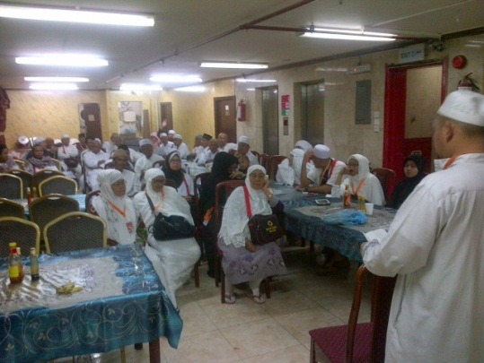
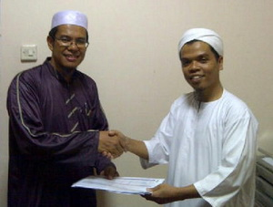
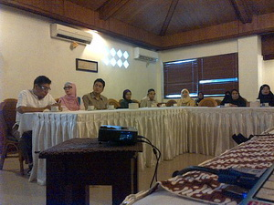
012-Pelatihan Umroh
www.barokahmadinah.com

Slide 20
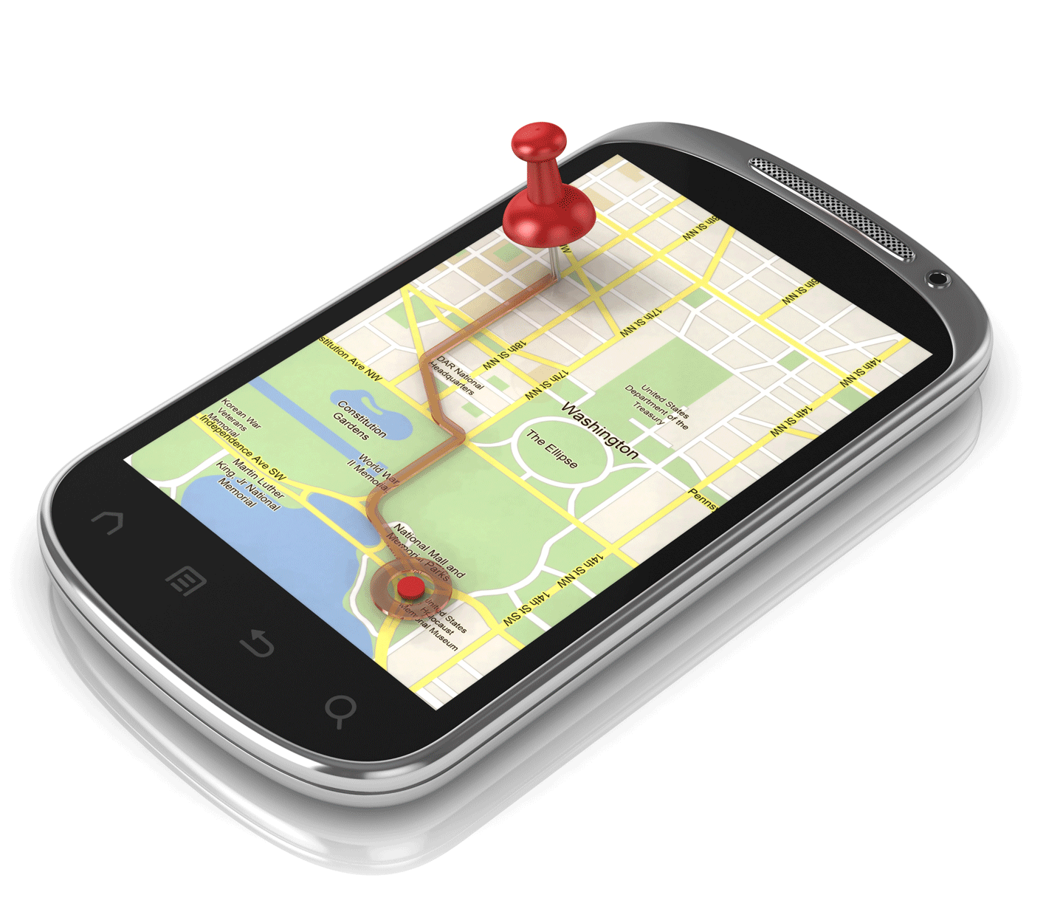
Lokasi
Dimana
Pelatihan

Slide 21
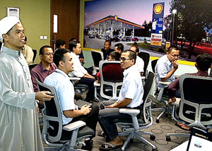
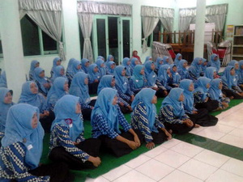
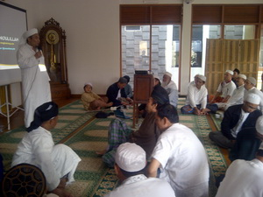
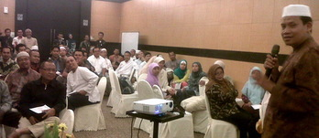
Dalam Negeri
Jakarta
Solo
Bandung
Denpasar

Slide 22
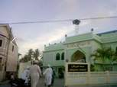
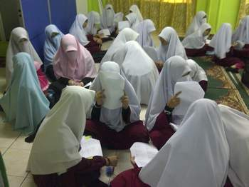
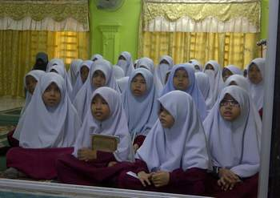
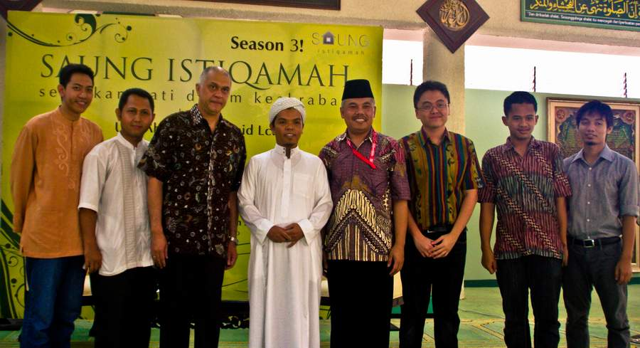
Luar Negeri
Thailand Selatan, Pattani
Malaysia, Penang, Bukit Mertajam
Singapore, bersama Dubes dan Athan

Slide 23
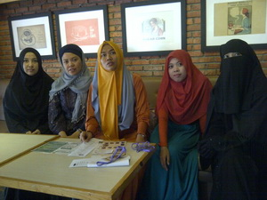
Kami siap Pelatihan Di Tempat Anda
Silahkan hubungi kami
www.kaunymqg.com
0813 858 17649
Pin: 263291FA

Slide 24
Terima Kasih
www.kaunymqg.com
www.kamyabihomeschool.com
www.sekolahleader.com
www.abayaummi.com
www.kalonjihabbatussauda.com
www.ladycupping.com
19042014

